Slide 1
Распознавание человека по голосу
Магомедов Абдуррахман
Научный руководитель: Ёжик, Иван Масленников

Slide 2
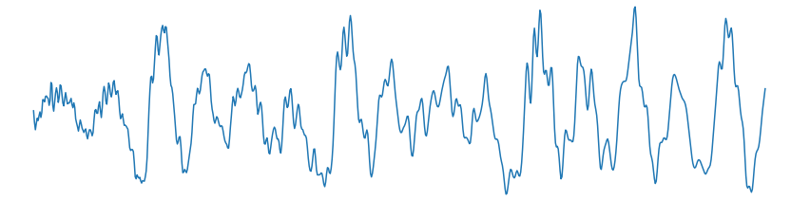
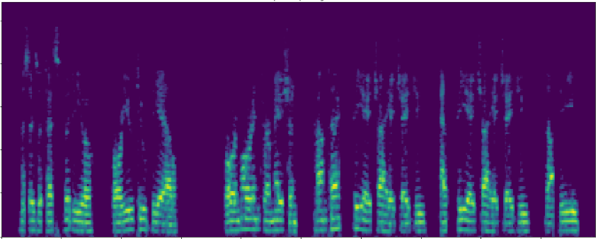
Цель
Звук
Создать программу, распознающую человека по голосу и отличающую его от других людей
Задачи
Спектрограмма
Найти данные для обучения программы распознаванию человеческого голоса
Выбрать подходящую модель для обучения
Обучить модель
Оценить качество работы модели
Модель
Ответ

Slide 3
Задача 1: определить параметры человека (напр. пол)
(картинка?)
Задача 2: определить человека из базы данных
(картинка?)

Slide 4
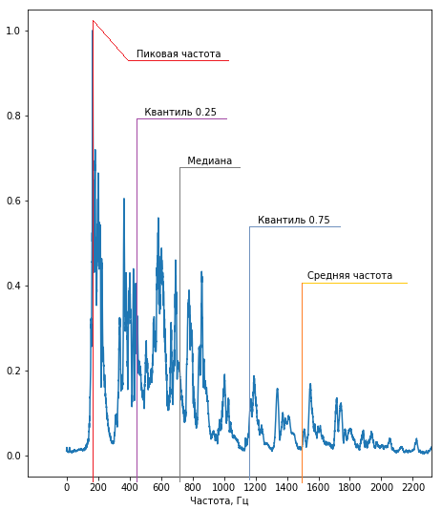
Способ обработки звука
Любой звук можно представить как сумму гармонических колебаний
Признаки звука: средняя частота, медиана частот, дисперсия и т. д.
Данные о разложении звука на частоты будут использованы для определения пола
Notes:
Любой звук можно представить как сумму гармонических колебаний с разными частотами и фазами
Для предсказания пола использовали такие признаки звука как средняя частота, медиана частот, дисперсия и т. д.
Данные о разложении звука на частоты будут использованы для определения пола

Slide 5
Первая модель – деревья решений
В качестве базовой модели использованы деревья принятия решений
Каждый узел дерева представляет вопрос о каком-либо признаке
Для обучения необходим набор данных с известным правильным ответом
Картинка

Slide 6
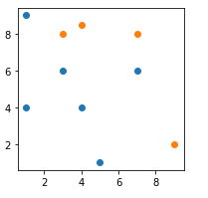
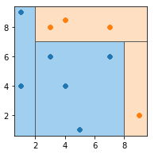
Обучение деревьев
x > 8?
y > 7?
x > 8?
-
+
На каждом шаге выбирается какой-то признак, и по нему производится разделение таким образом, чтобы лучше всего разделить два класса
y > 7?
-
+
x > 2?
-
+
x > 2?

Slide 7
Точность предсказаний деревьями решений
Модель может «переобучиться», т. е. вызубрить примеры из выборки
Для оценки качества модели данные разбиваются на две выборки: тренировочную (90%) и тестовую (10%)
Деревья решений сильно чувствительны к шуму
Notes:
Модель может «переобучиться», т. е. вызубрить примеры из выборки, при этом не выучив полезные для выполнения задачи в общем случае признаки
Для оценки качества модели данные разбиваются на две выборки: тренировочную (90%) и тестовую (10%). Если точность модели на тестовой выборке гораздо ниже, чем на тренировочной, то это признак переобучения
Деревья решений предсказывают пол человека из тестовой выборки с точностью 86%, из тренировочной – 99%
Деревья сильно чувствительны к постороннему шуму
Обработка всех частот плоха тем, что человеческий голос расположен в довольно узком интервале частот, поэтому высокочастотные и низкочастотные шумы отрицательно сказываются на точности предсказаний модели

Slide 8
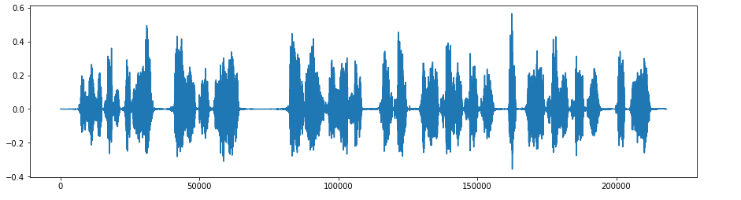
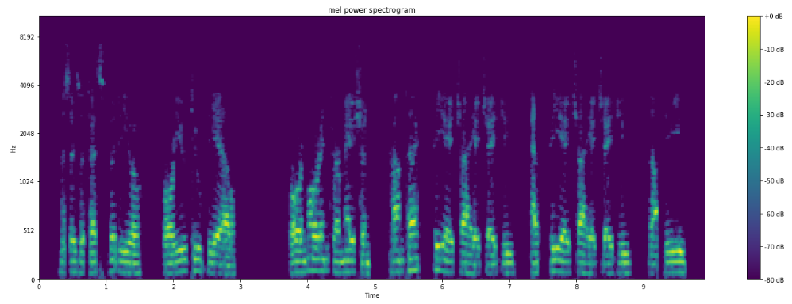
Улучшенная обработка звука
Человек воспринимает раздражитель пропорционально логарифму его интенсивности (закон Вебера-Фехнера)
Будем использовать логарифмическая шкалу как частот, так и громкости звука (мел-спектрограмма)
Notes:
Для человека сила ощущения какого-либо раздражителя пропорциональна логарифму интенсивности раздражителя (закон Вебера-Фехнера)
Поэтому для человека естественна логарифмическая шкала как частот, так и громкости звука (децибелы)
Для соответствия человеческому восприятию используется мел-спектрограмма – спектрограмма с логарифмической шкалой как частот, так и амплитуд

Slide 9
Вторая модель – свёрточные нейронные сети
Операция свёртки
0
2
3
2
1
4
1
2
1
2
1
Ядро свёртки
7
10
8
8
10
8
Выход свёртки
Notes:
Архитектура сети:
На вход подаётся спектрограмма (матрица чисел)
Одномерная свёртка к строкам, соответствующим частотам (выход – матрица, параметры – ядра свёртки)
Применяем нелинейную функцию к выходу слоя 2 (выход – матрица)
Одномерная свёртка как в слое 2 к слою 3
Нелинейная функция к слою 4
Берём максимум в каждой строке (выход – вектор чисел $o_{6}$)
Берём пару чисел $o_{7}$, $o_{7}[i]=\sum_{j}{w_{i,j}o_{6}[j]}$, $i∈\{0,1\}$ ($w_{i,j}$ –параметры)
Изменяем числа из $o_{7}$ так, чтобы они были больше 0 и их сумма равнялась 1 (вероятности того, что голос от мужчины или женщины). $o_{8}\left[i\right]=\frac{exp⁡(o_{7}[i])}{exp⁡(o_{7}[0])+exp⁡(o_{7}[1])}$

Slide 10
Обучение нейронной сети
Нейронная сеть – функция от входной спектрограммы и параметров
При уменьшении функции потерь точность модели возрастает
Двигаемся в направлении наибольшего уменьшения функции потерь

Slide 11
Точность предсказаний с помощью нейронной сети
Модель обучилась на выборке из 2864 файлов (та же выборка, на которой обучались деревья), принадлежащих 33 людям
На тестовой выборке модель определяет пол человека с точностью 97%, на тренировочной – 99%

Slide 12
Следующая задача: определение человека по голосу
Отличие от предыдущей задачи: неопределённое число классов
Модель будет предсказывать многомерный вектор для голоса
Обучаем модель так, чтобы вектора от одного человека были близки, а от разных – далеки
мем про многомерное пространство

Slide 13
Определяем 2 вектора от одного человека или нет
КАРТИНКА

Slide 14
Нейросеть сходства и отличия
Аохитектура

Slide 15
Способ обучения
Якорь, положительный пример, отрицательный пример

Slide 16
Результаты, точность
Точность

